Slide 1
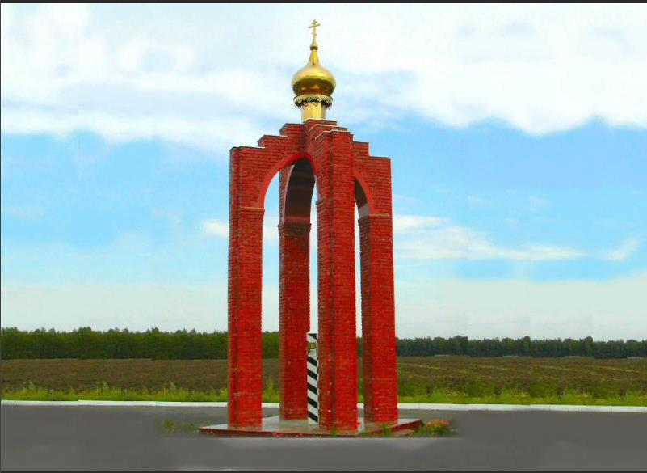
КОЛОСОВСКИЙ МУНИЦИПАЛЬНЫЙ РАЙОН ОМСКОЙ ОБЛАСТИ Инвестиционный профиль

Slide 2
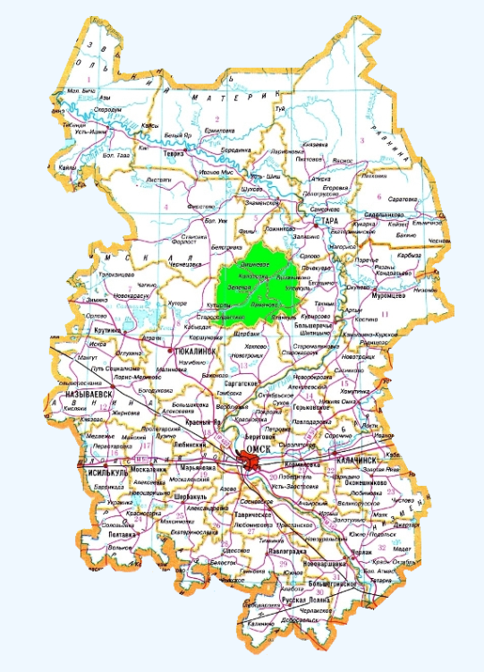
Общие сведения о районе
9,0
Структура земель
тыс. человек
Водные объекты
Леса
31%
Население
24
%
₂%
Другие земли
4,8
Тыс.кв. км
С/х угодья
43%
Площадь территории
254
км
560,464
км
5
дней
11,92 тыс.руб
34
Удаленность от границы города Омска
Транспортная сеть (протяженность автомобильных дорог)
Средний срок получения разрешения на строительство
Кадастровая стоимость земель с/х назначения
Количество населенных пунктов

Slide 3
Наши преимущества
Транспортная доступность
77 км до речного порта г. Тара;
автомобильное сообщение (129 км от с. Колосовка до федеральной автомобильной дороги Тюмень-Омск);
железнодорожное сообщение (198 км до железнодорожной станции «Называевская»)
Наличие самозанятости населения:
развитие ЛПХ, КФХ, временная занятость.
Наличие свободной рабочей силы
Развитая социальная сфера (образование, культура, здравоохранение)
Наличие инвестиционных
площадок
Удовлетворительный
уровень образовательных услуг.
Существующие исторические места, природный ландшафт способствует развитию туризма и спорта (охота, рыбалка)
Наличие благоприятных условий для
ведения бизнеса
Наличие месторождения кирпичного сырья, торфа, сапропеля

Slide 4
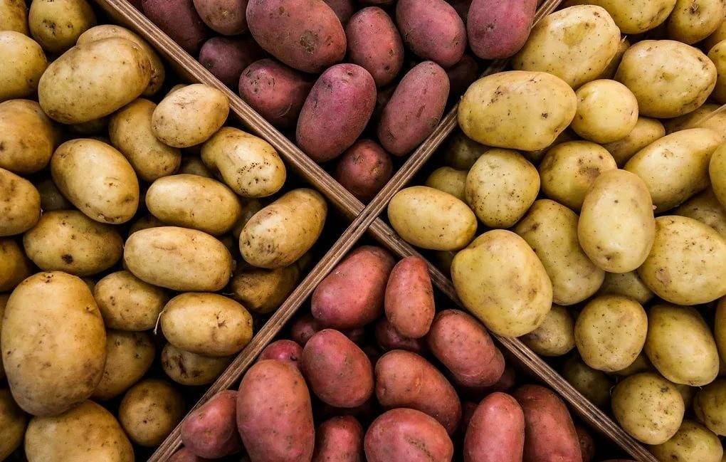
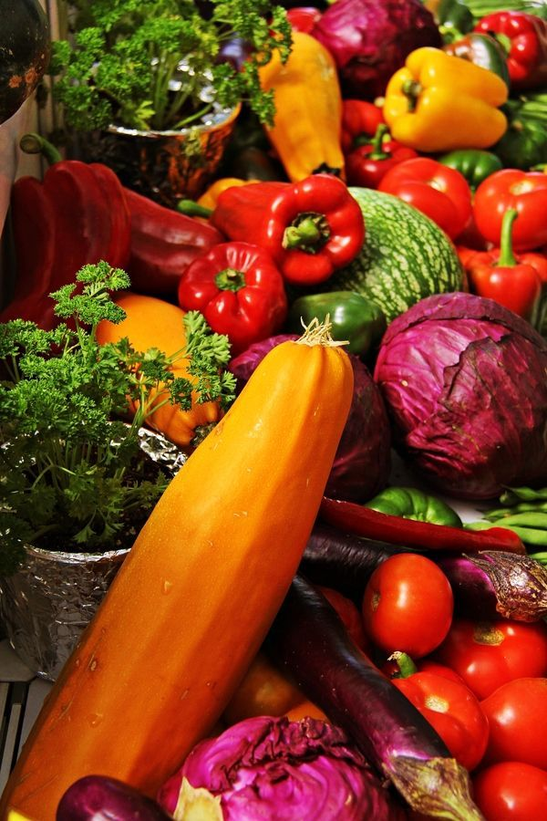
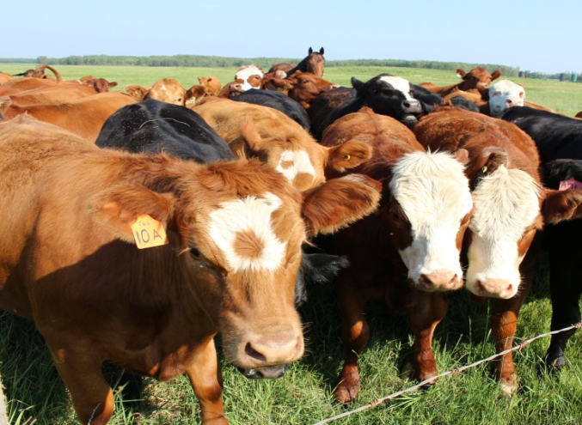
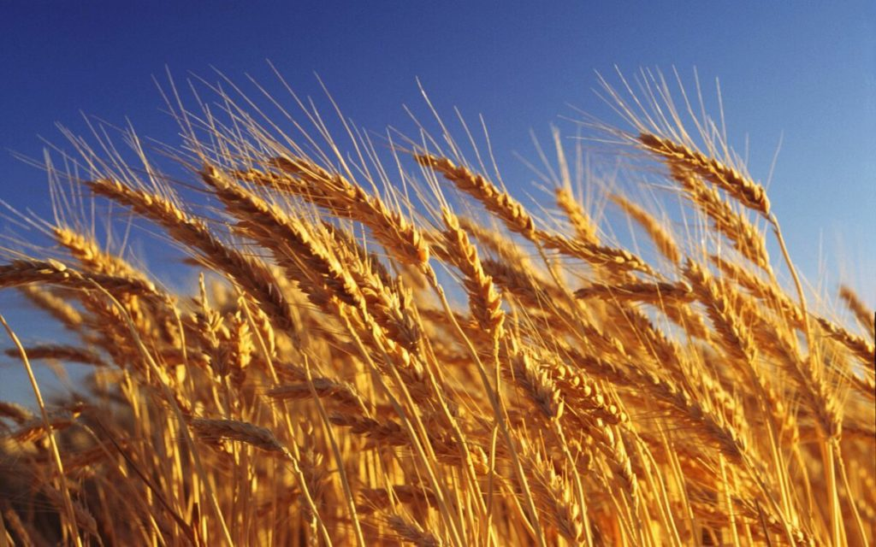
Ключевые отрасли района
Агропромышленный комплекс
Производство картофеля – 17,4 тыс. тонн
Производство овощей – 3,2 тыс. тонн
Производство молока – 4,992 тыс. тонн
Производство мяса – 872,2. тонн
Производство зерна – 6,7 тыс. тонн
Площадь земель сельскохозяйственного назначения – 64,4 тыс. га, в том числе:
пашни – 11,4 тыс. га (20,7 % - используемая, 40 % - пригодная к введению, 39,3 % - непригодная к введению);
сенокосы – 40,9 тыс. га
пастбища – 9,1 тыс. га

Slide 5
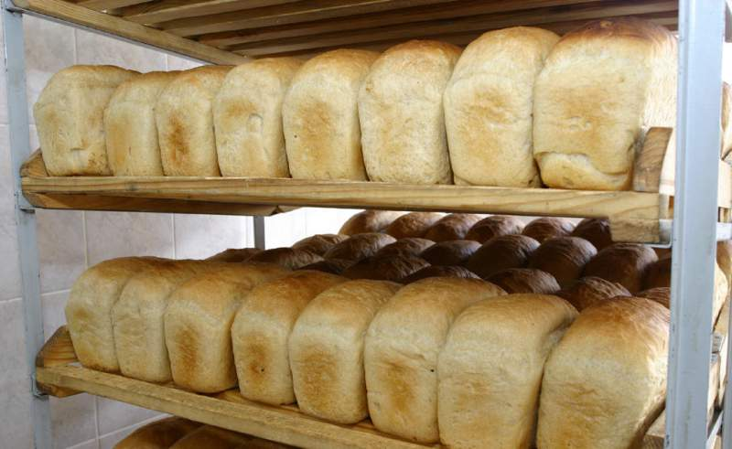
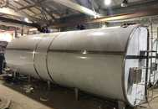
Ключевые отрасли района
Пищевая перерабатывающая отрасль
Производство хлеба и хлебобулочных изделий – 900 тонн
Производство молочной продукции – 4,9 тыс. тонн
Наличие 1 молокоприемного пункта

Slide 6
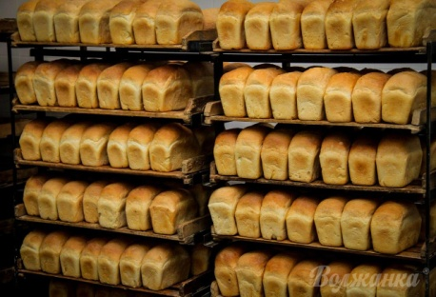
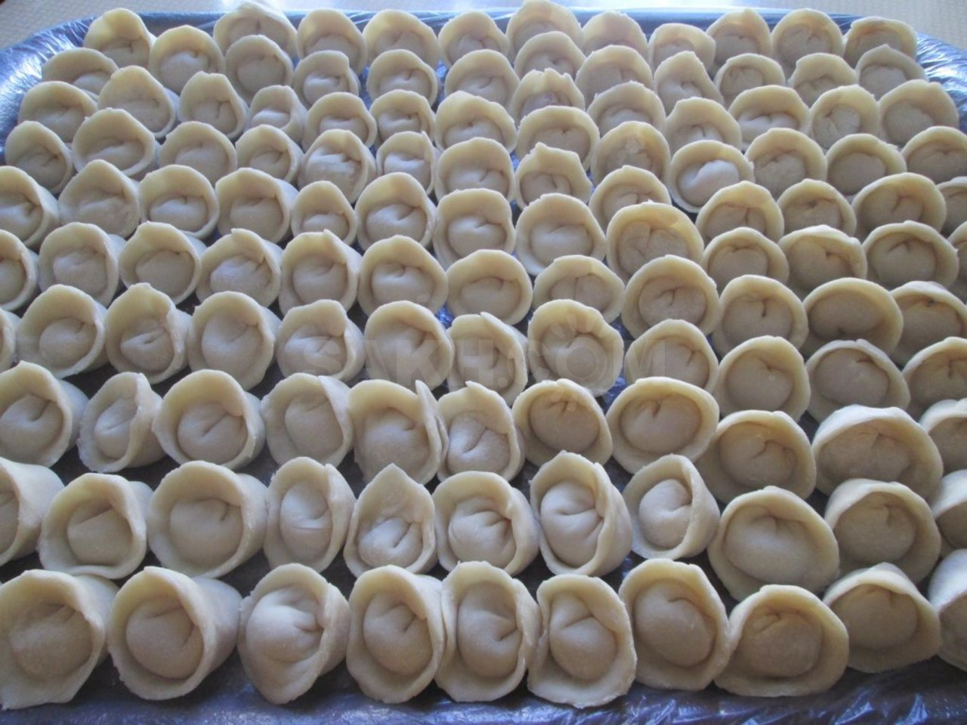
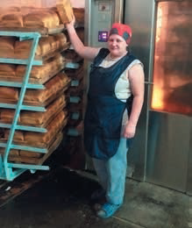
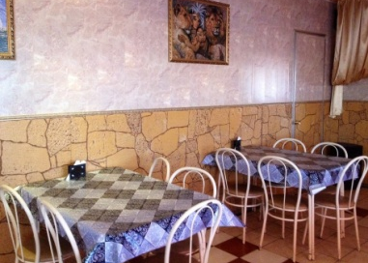
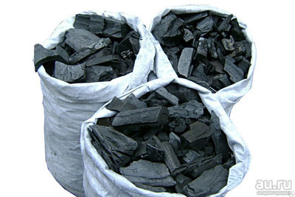
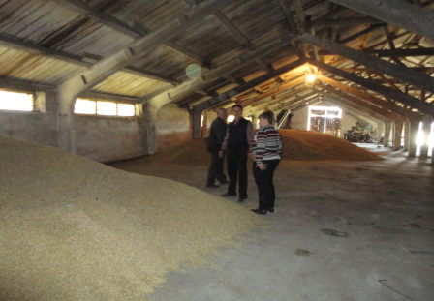
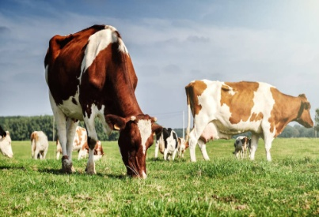
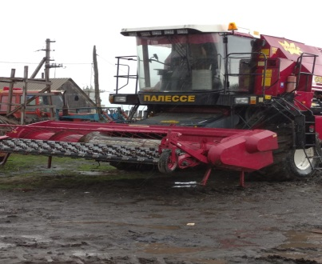
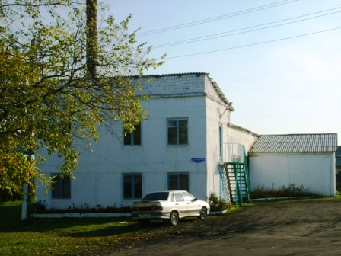
Ключевые организации на территории района
Агропромышленный комплекс
ИП Сафонов Г.А. (производство хлеба , хлебобулочных изделий, кондитерских изделий, торговля продовольственными и строительными материалами)
Сельпо «Пищекомбинат» (производство мясных полуфабрикатов, хлеба, хлебобулочных, кондитерских изделий, услуги общественного питания, розничная торговля)
ИП Батушкин А.М. (производство хлеба, хлебобулочных, кондитерских изделий,)
ООО «Феникс» (производство кондитерских изделий, мясных полуфабрикатов, услуги общественного питания, СТО, розничная торговля)
ИП Сираканян А.В. (производство хлеба , хлебобулочных изделий, кондитерских изделий, розничная торговля, производство древесного угля, зерновых, картофеля)
КФХ Таранников М.В. (Производство зерна, мяса)
КФХ Шахова Н.В. (Производство молока)
ИП Лукин С.Н. (Производство картофеля, зерновых)
МУП «Колосовское» (Оказание услуг по теплоснабжению)
МУП «Водоканал» (Оказание услуг по водоснабжению)

Slide 7
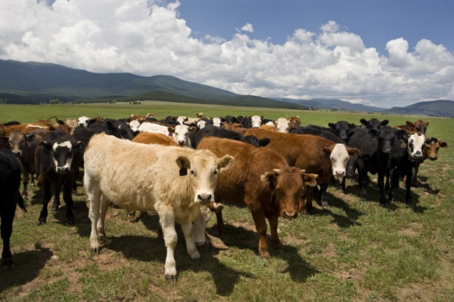
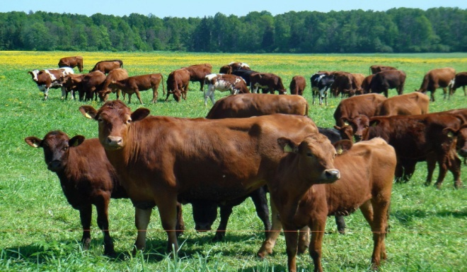
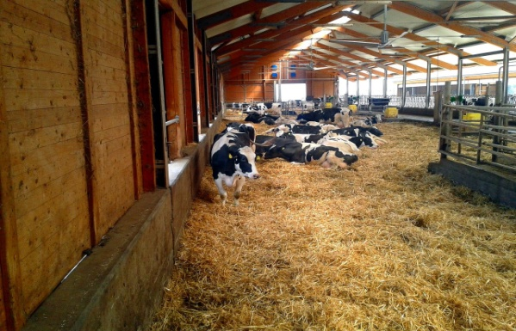
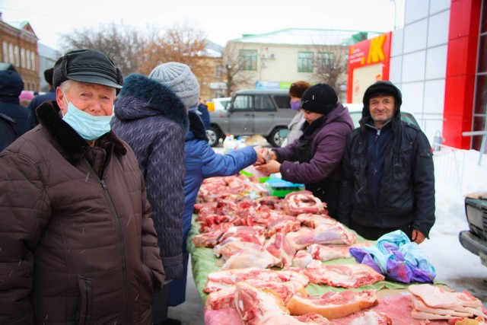
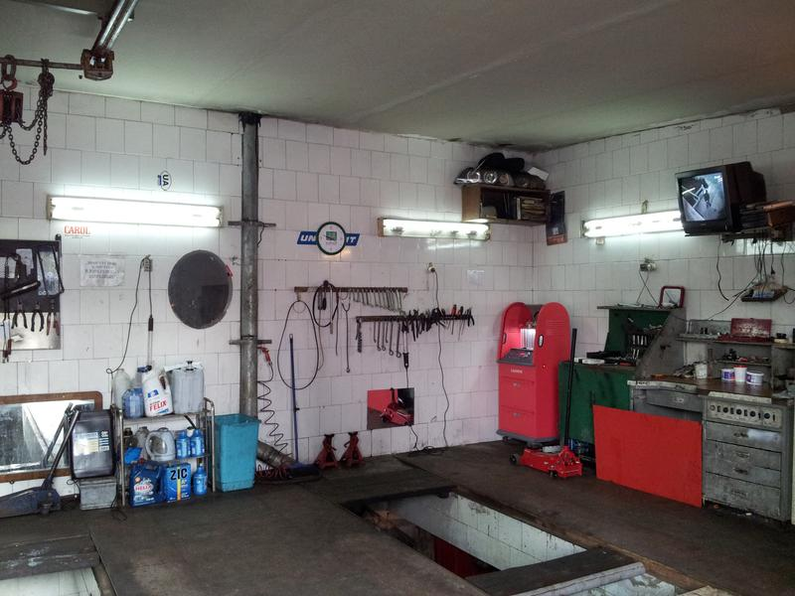
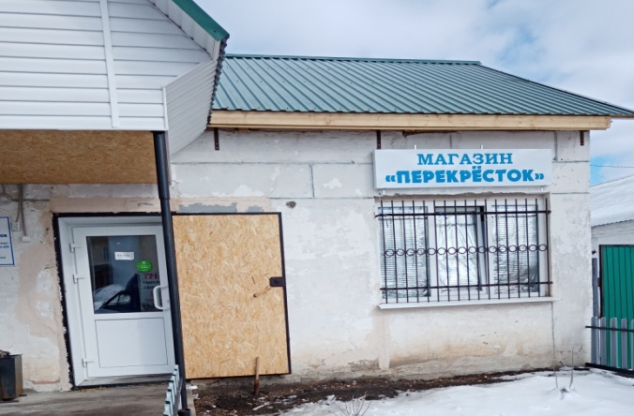
Примеры реализованных инвестиционных проектов
3,3 млн. руб.
3,4 млн. руб.
3,4 млн. руб.
ИП Аяпанов С.К.
ИП Мамедов А.Г.
ИП Шахова Н.В.
«Развитие мясного животноводства». Создано 3 рабочих места
«Приобретение 51 головы нетелей молочного направления».
Создано 4 рабочих места
«Приобретение 33 голов нетелей молочного направления, реконструкция животноводческого помещения на 100 голов». Создано 3 рабочих места
3,4 млн. руб.
3,14 млн. руб.
4 млн. руб.
Ярмарка выходного дня
ИП Манторов А.Г.
Открытие магазинов (8 ед.)
«Организация СТО» Создано 2 рабочих места
Создано 8 рабочих места

Slide 8
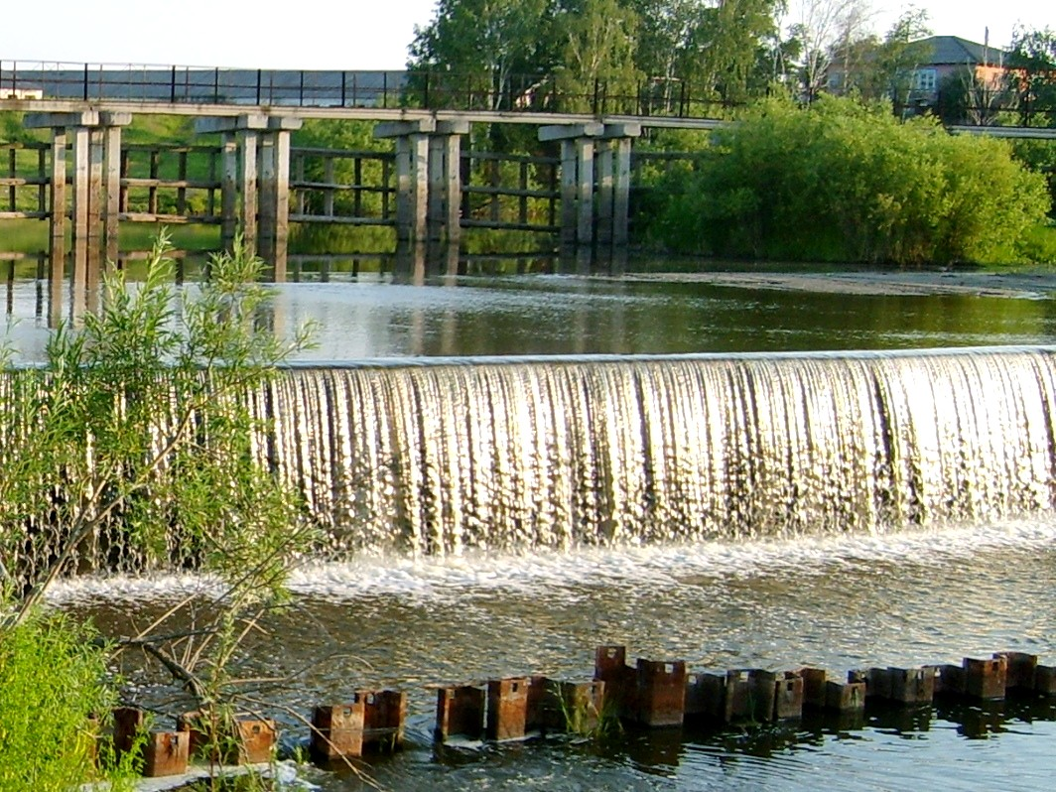
Перспективные отрасли инвестирования
Производство сельскохозяйственной продукции
Переработка сельскохозяйственной продукции
Туризм
Добыча полезных ископаемых

Slide 9
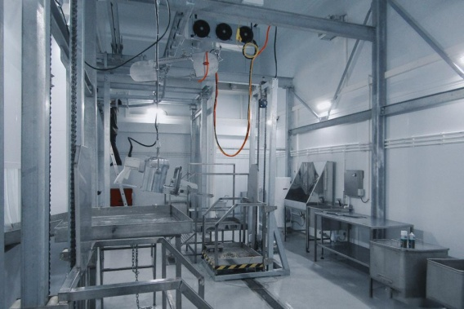
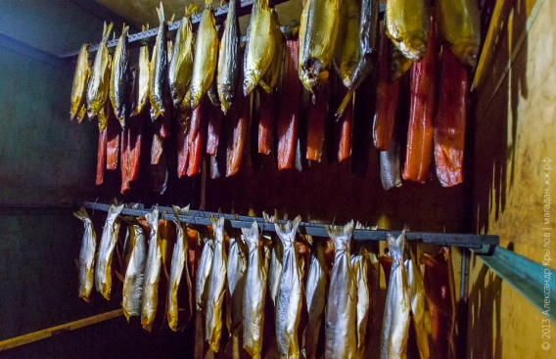
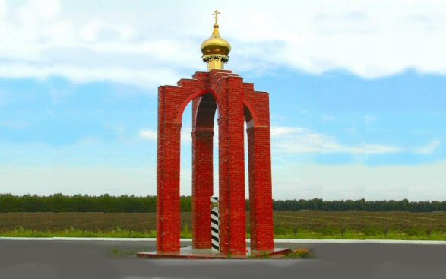
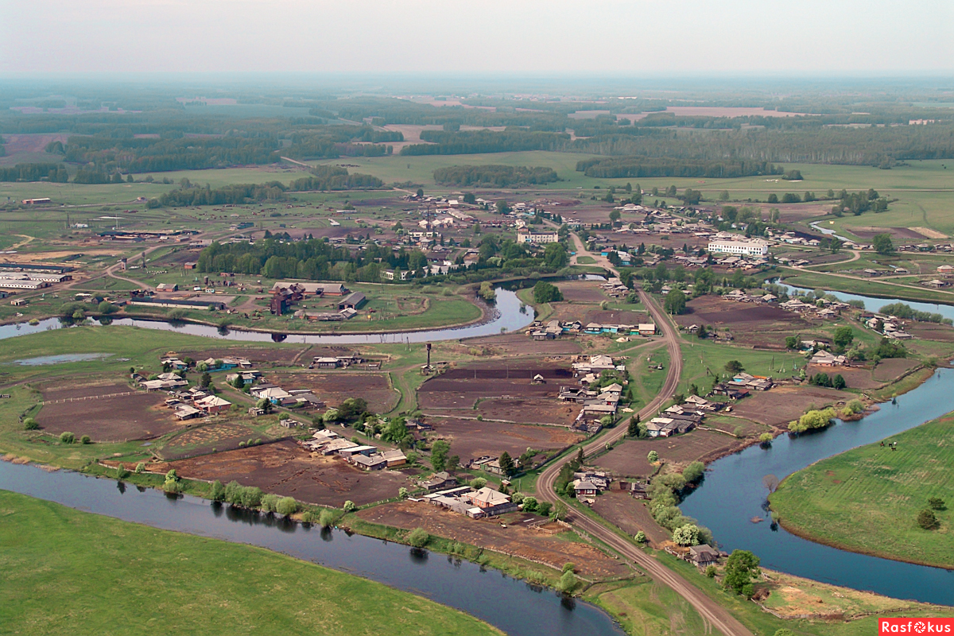
Проекты, требующие финансирования
Организация работы по вводу в эксплуатацию убойного цеха в с. Строкино (Объект является собственностью Строкинского сельского поселения, возможна аренда или продажа имущества).
Организация работы по вводу в Ввод в эксплуатацию коптильного цеха в с. Колосовка (Объект является собственностью сельпо «Пищекомбинат», возможна аренда или продажа имущества, коммуникации подведены).
Развитие туризма (На территории муниципального района расположен музей Кутилова, районный краеведческий музей, географический центр Омской области, разнообразный животный и растительный мир, живописный берег реки Оши.

Slide 10
Приоритетные инвестиционные проекты
Наименование проекта | Сумма инвестиций (млн. руб.) | Рабочие места | Статус
Создание производственной базы по содержанию КРС мясного направления в с. Корсино | 30,5 | 30
Развитие молочного животноводства в с. Колосовка | 1 | 1

Slide 11
Контактная информация
Глава Колосовского муниципального района Омской области – С.В. Высоцкий, тел. 8-38160-21144
Заместитель Главы Колосовского муниципального района Омской области – Бородина Н.М., тел. 8-38160-21730
Заместитель Главы Колосовского муниципального района Омской области – Бобко Е.Н., тел. 8-38160-21203
Начальник управления сельского хозяйства Администрации Колосовского муниципального района Омской области. – Ниязов Р.Г., тел. 8-38160-21133
Адрес электронной почты: kolos@mr.omskportal.ru
Адрес для корреспонденции: 646350, Омская область, с. Колосовка, ул. Ленина, 5

